Slide 1
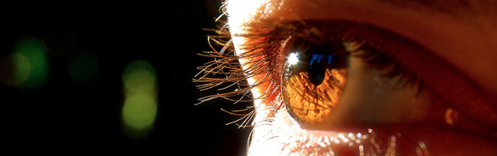
Procesamiento de Imágenes
Domingo Mery
Departmento de Ciencia de la Computación
Escuela de Ingeniería
Universidad Católica de Chile
Wavelets
[ Capítulo 4 ]

Slide 2
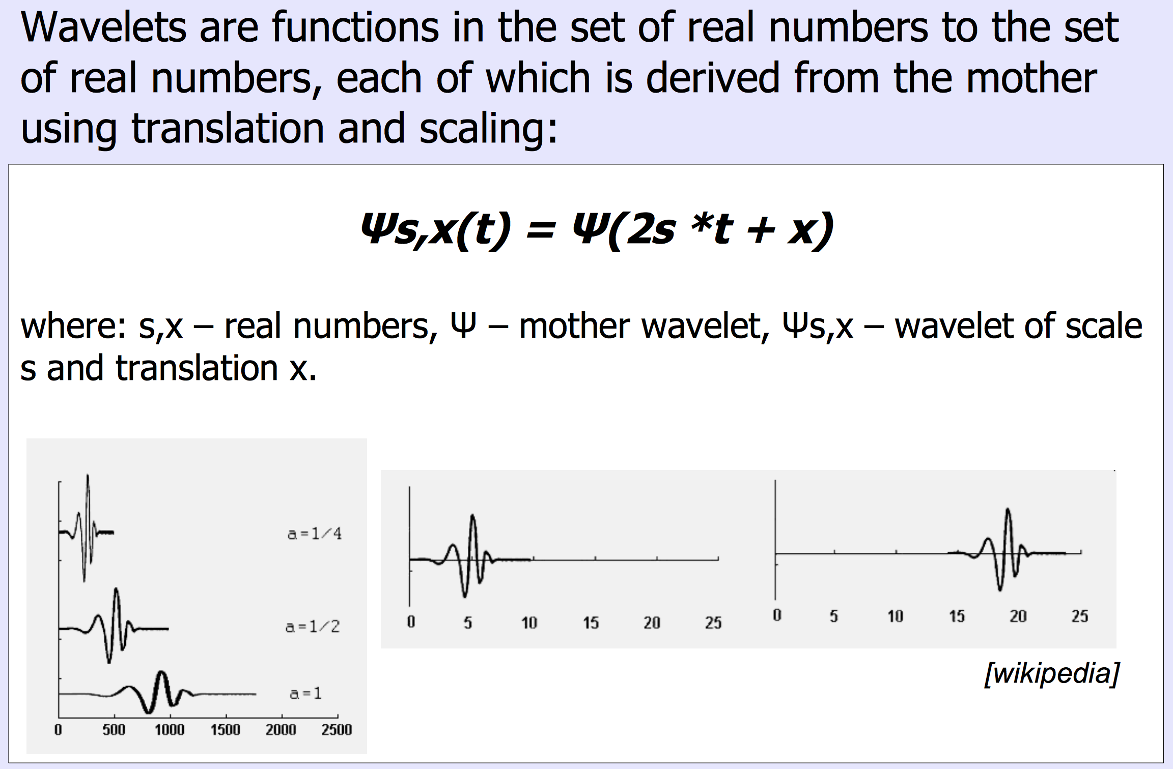

Slide 3
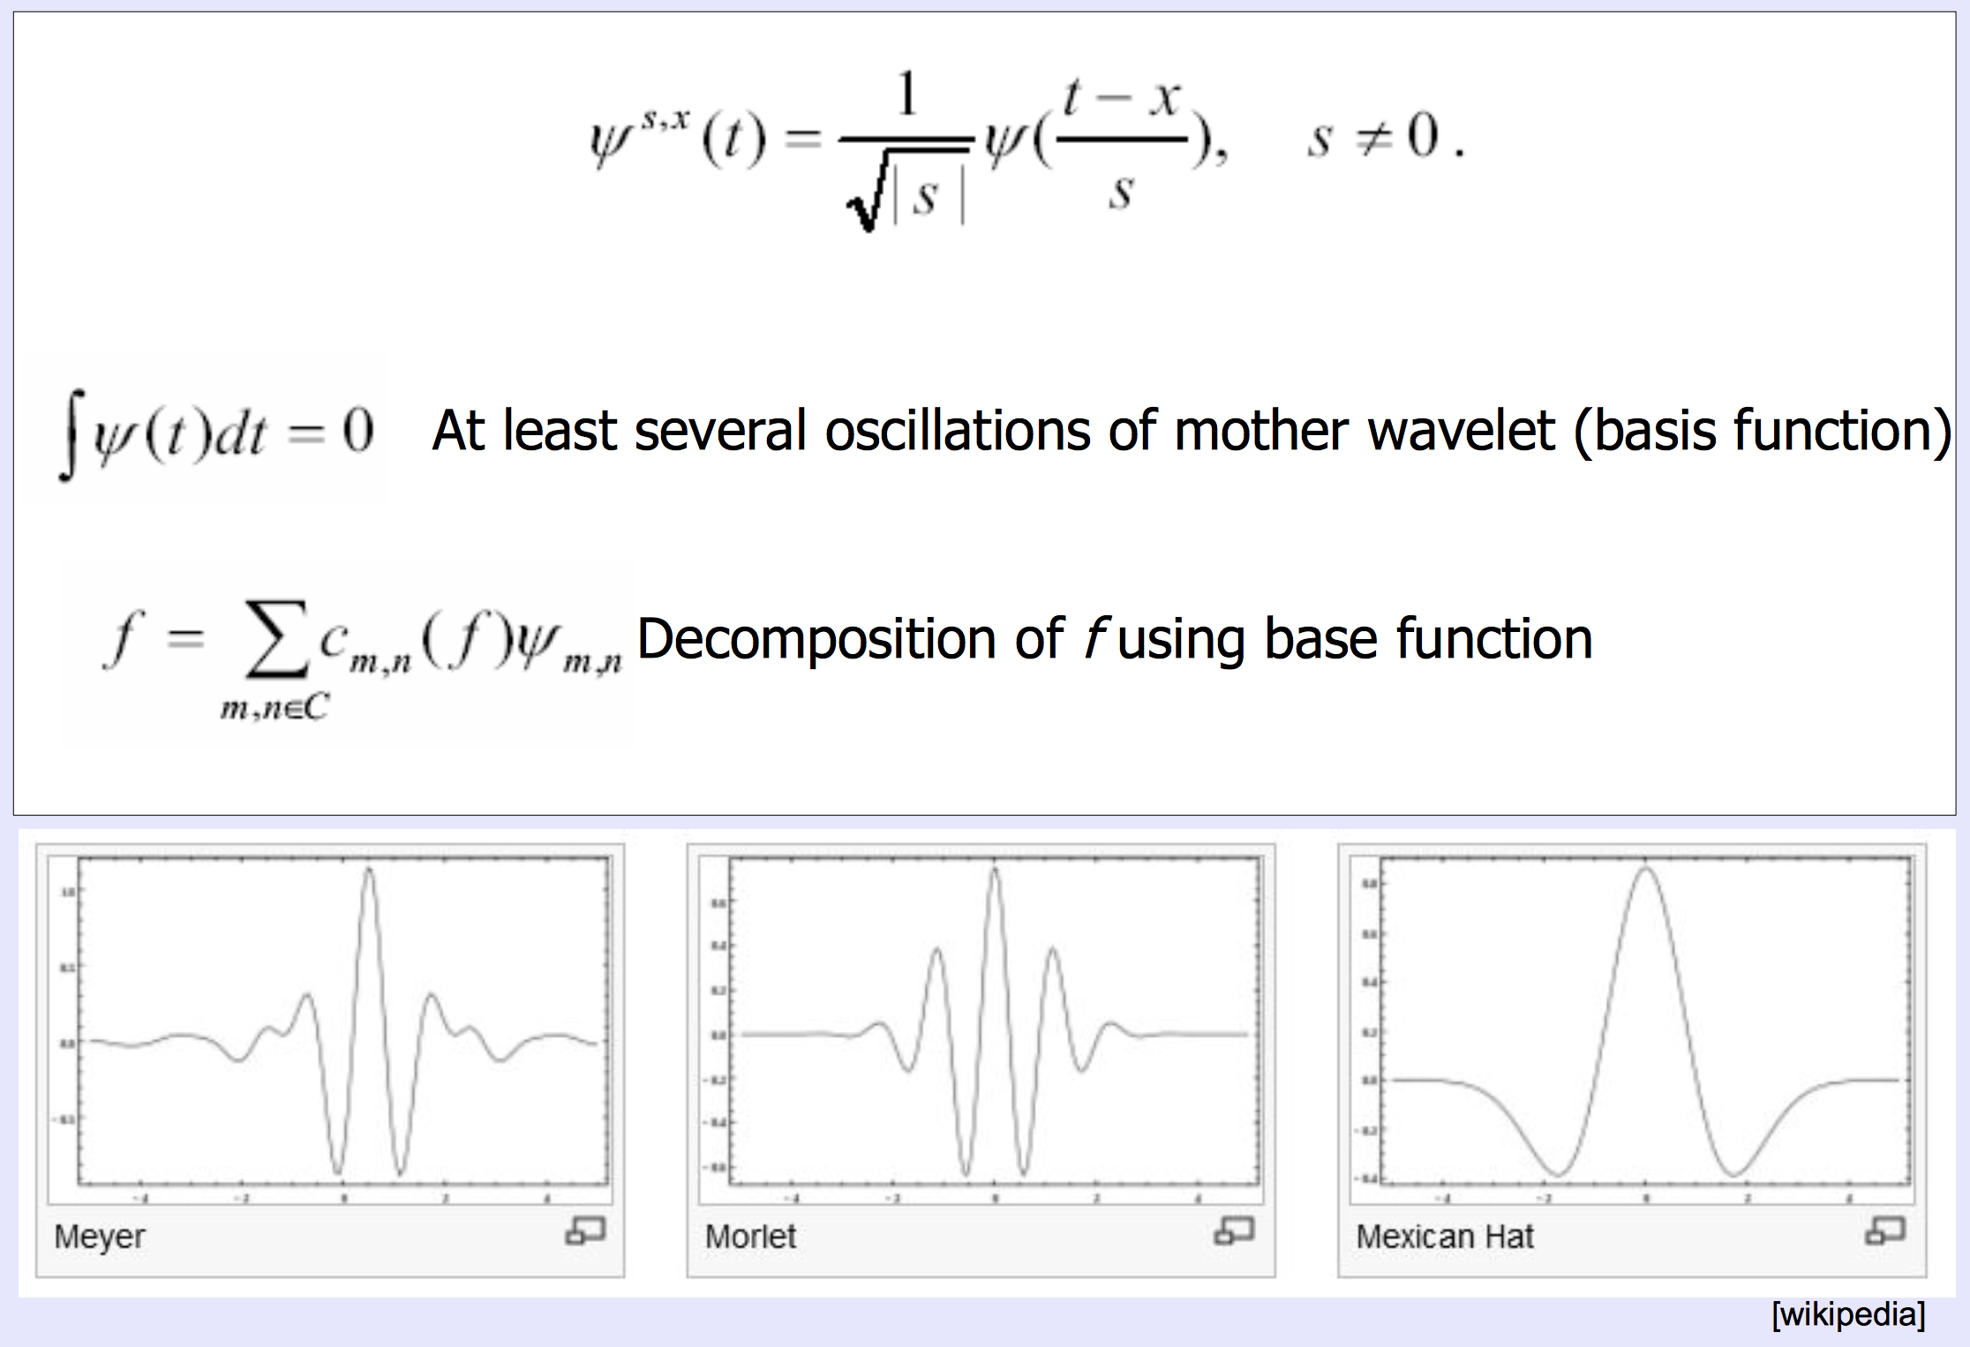

Slide 4
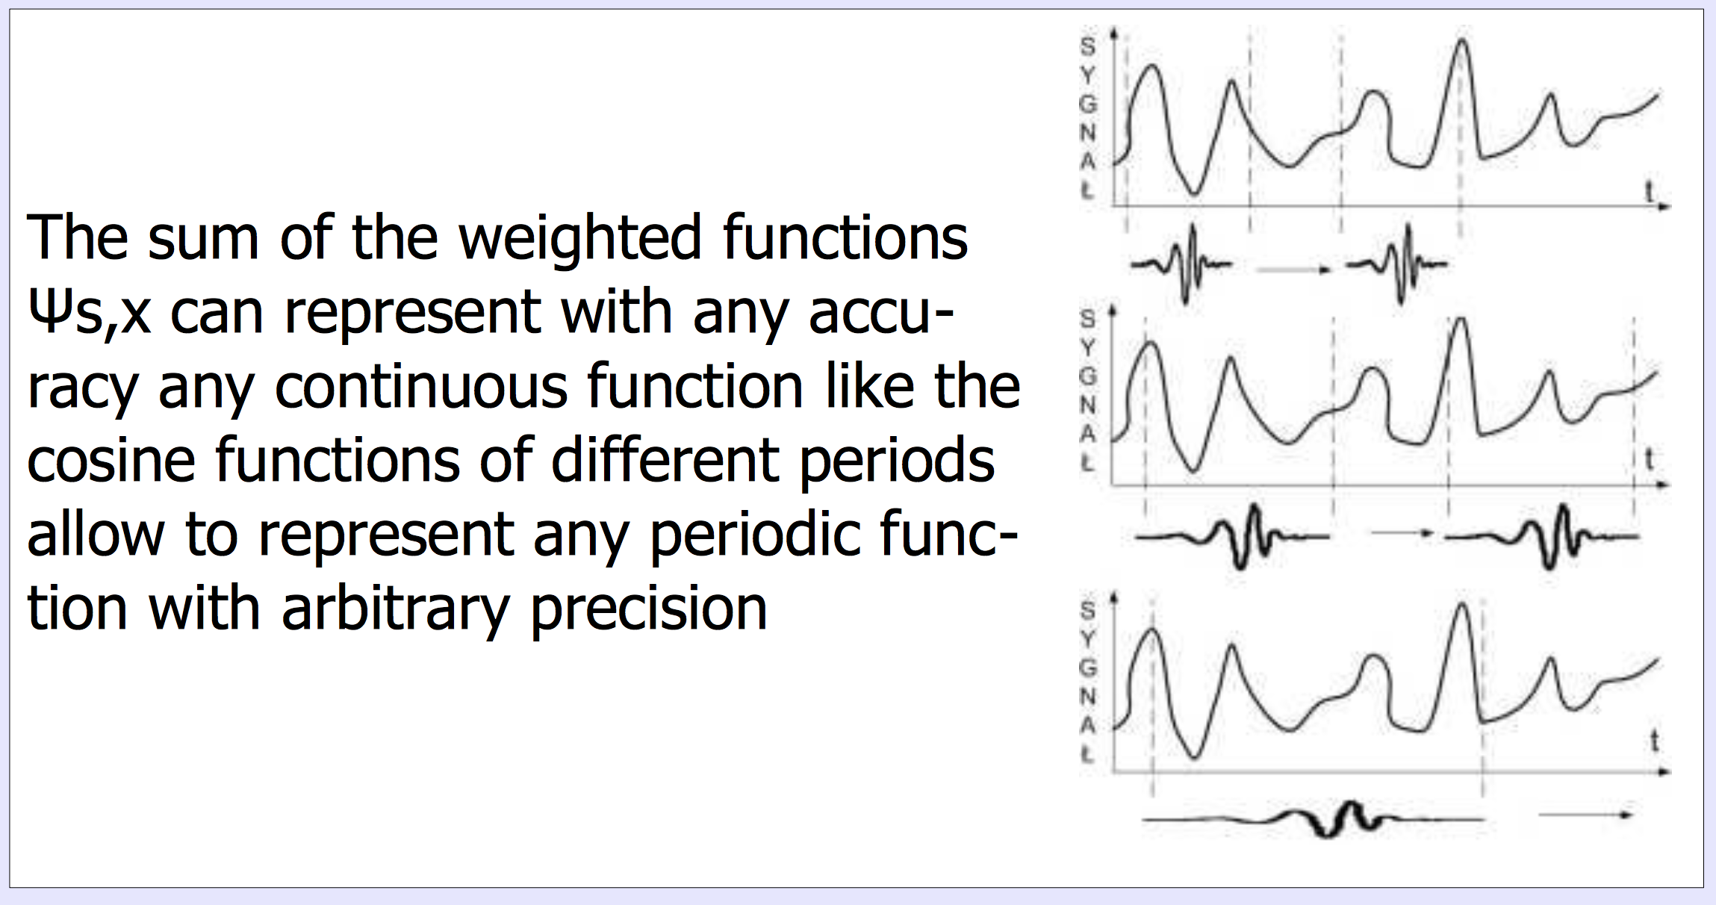

Slide 5
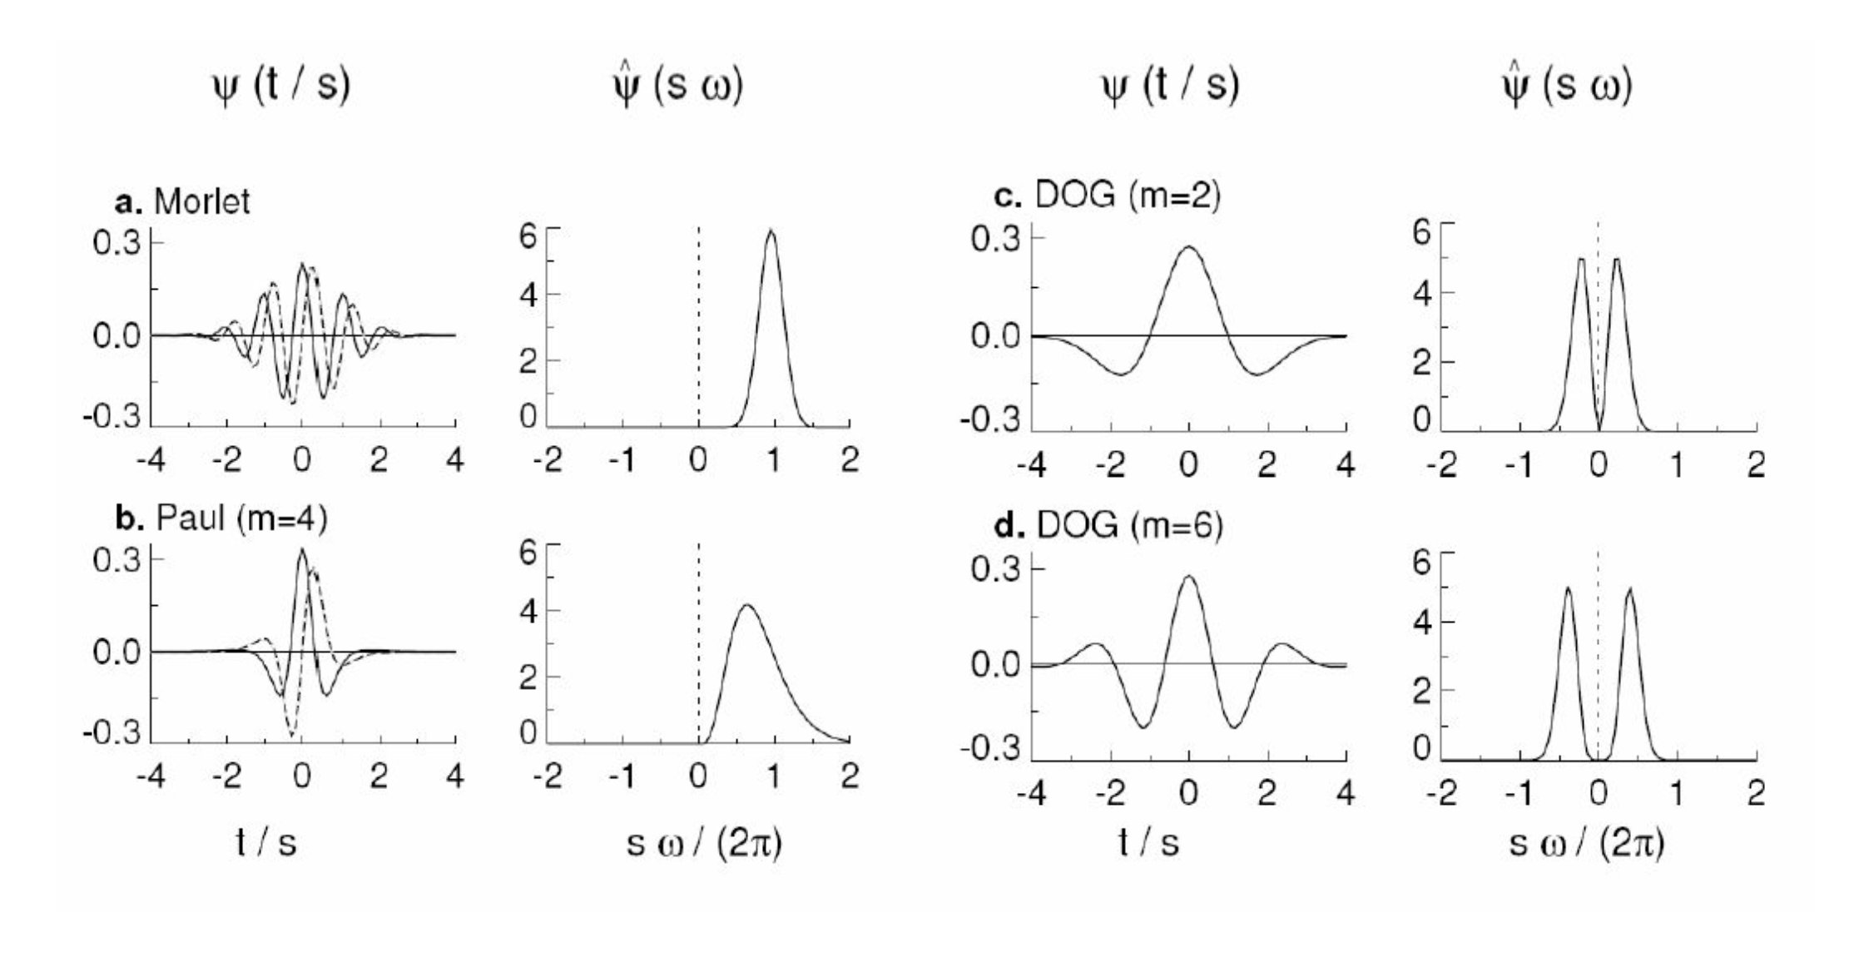
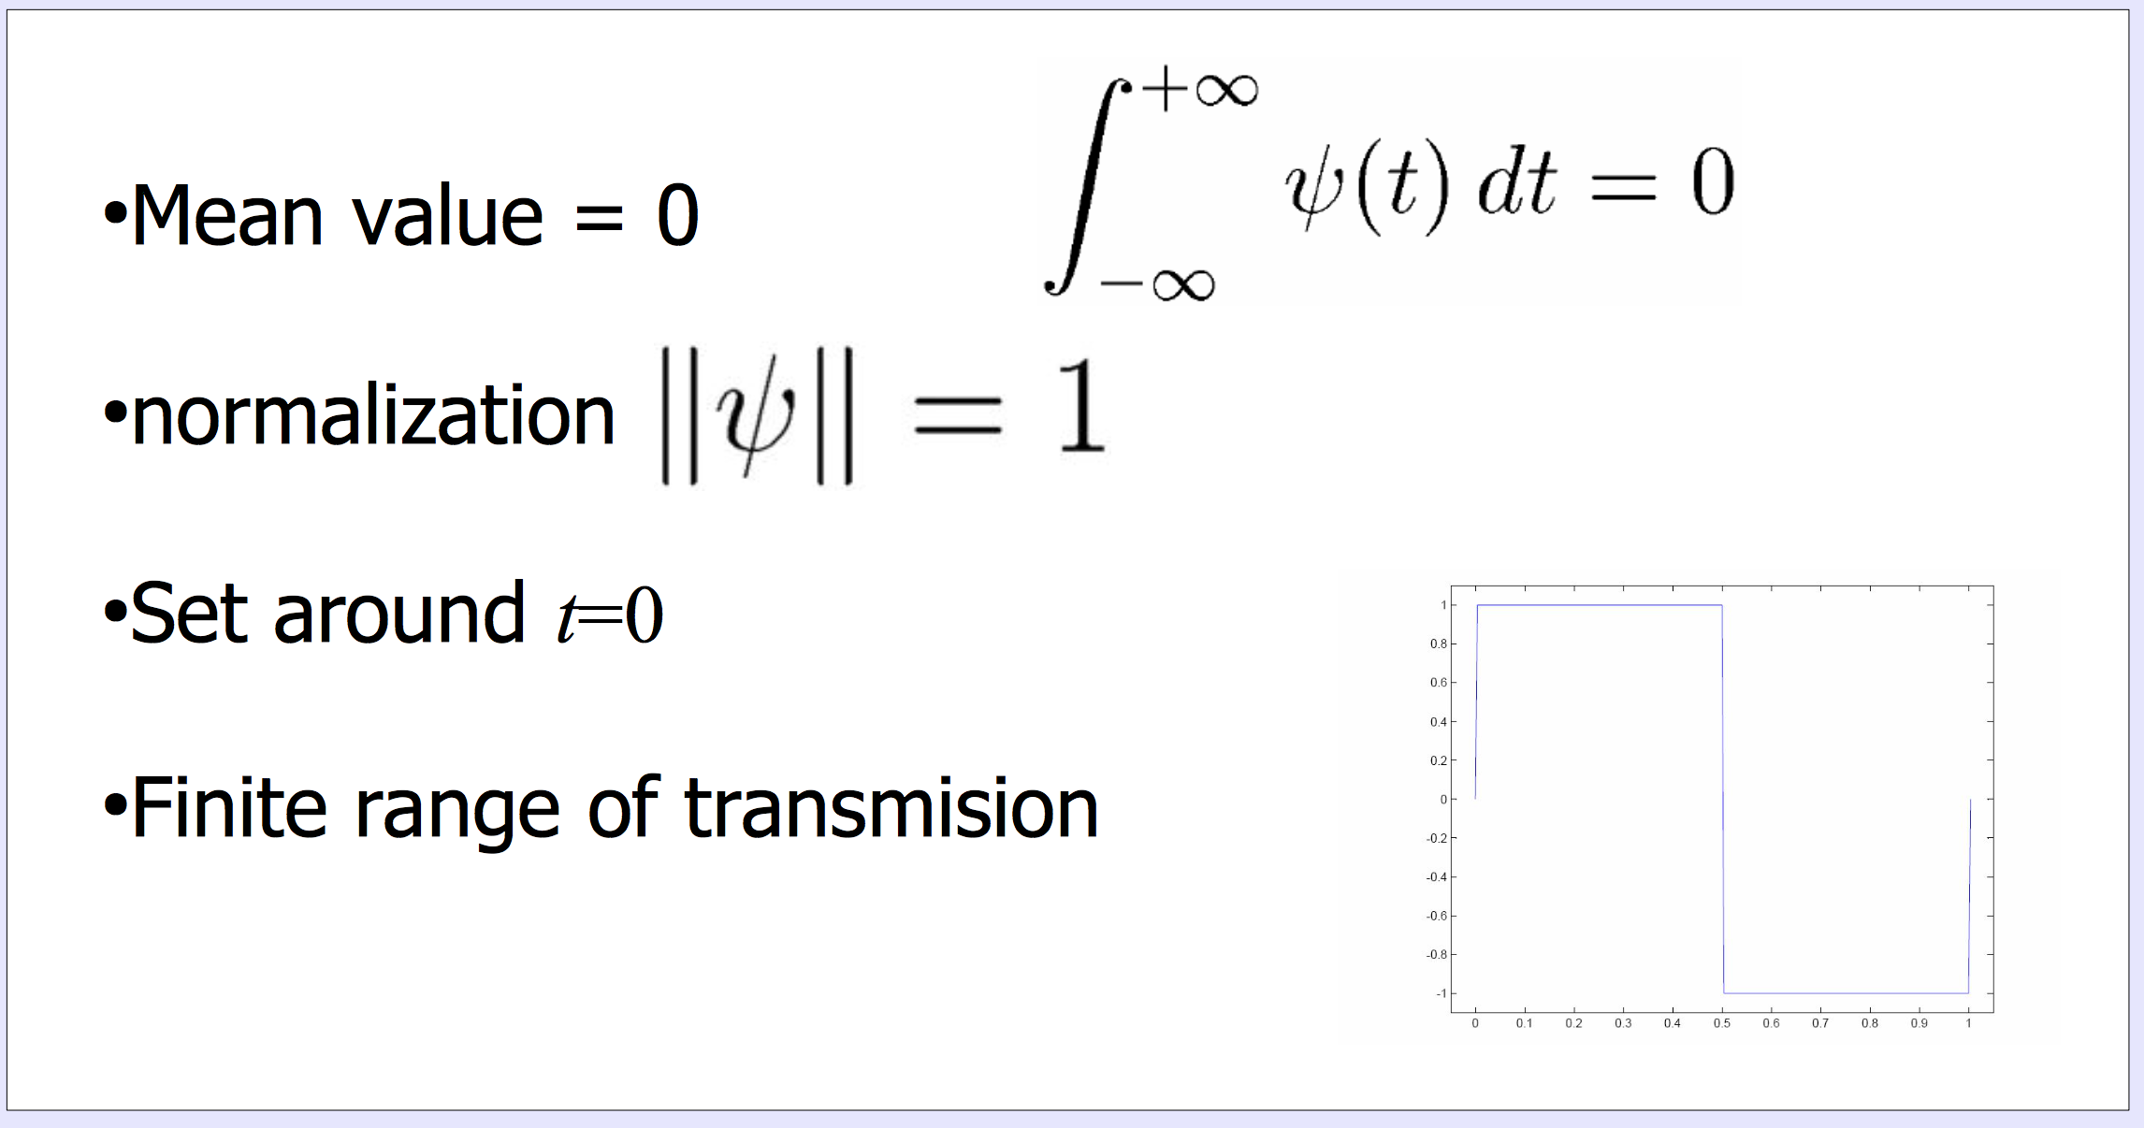

Slide 7
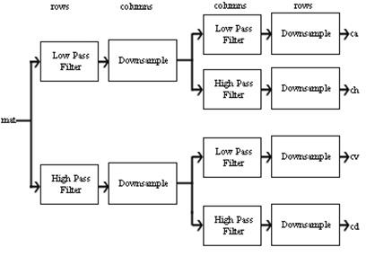

Slide 8
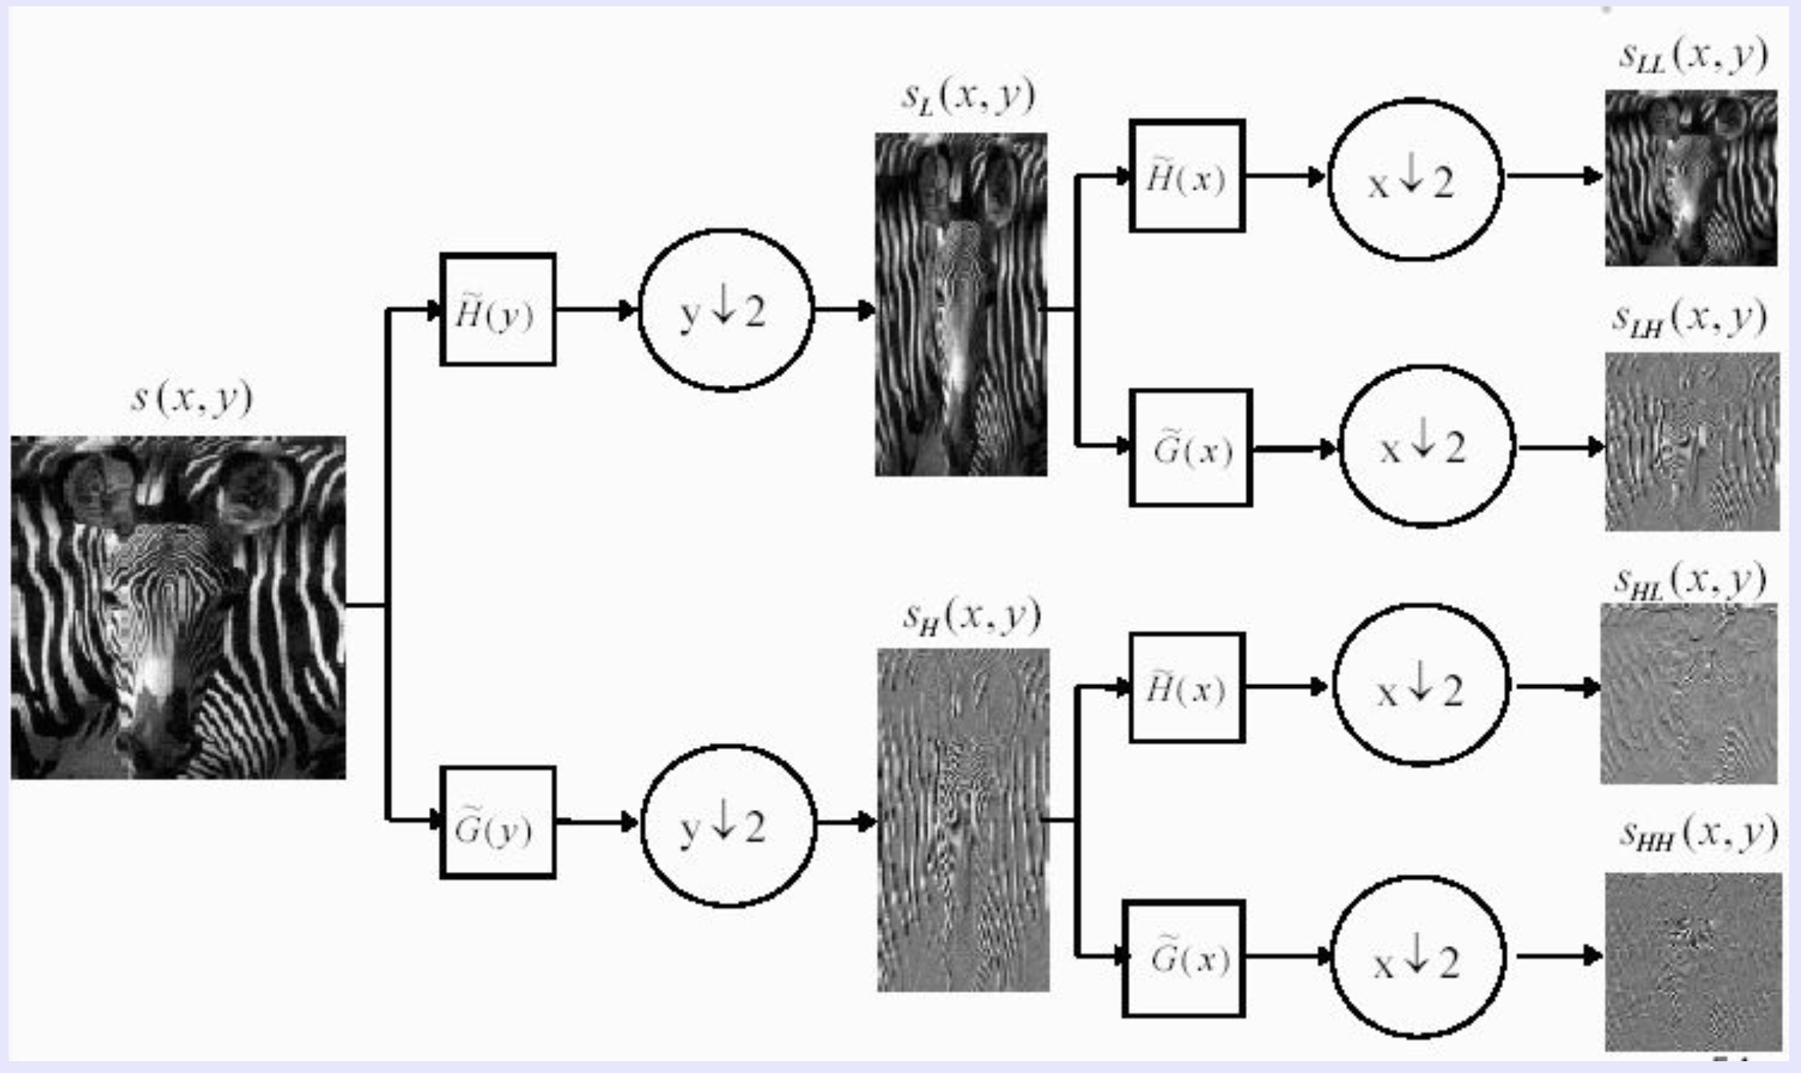

Slide 9
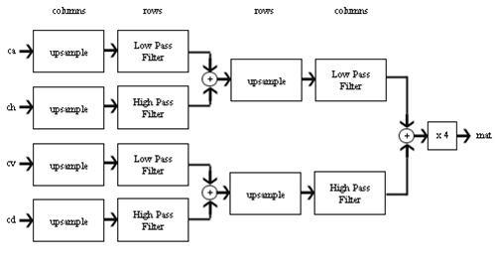

Slide 10
Ejemplos
Detección de Bordes, Texturas, Compresión:
https://www.dc.uba.ar/Trash/eventos/ecimag/workshop/Transparencias-Charla-AnaRuedin.pdf

